Slide 1


Módulo: Análisis de Datos
Análisis del Desempleo del Primer Trimestre 2020
Análisis de Datos con Python

Slide 2


Desempleo del Primer Trimestre 2020
Notes:
Separador #1 con ícono (colocar ícono a la altura de la separación de las líneas)

Slide 3



Problema a solucionar
Objetivo: Mostrar las Entidades del País y sus Actividades que han tenido mayor variación en lo que va del primer Trimestre con la finalidad de ver oportunidades de negocios y también ver las actividades que se vieron menos favorecidas en este periodo.
# pág o tema

Slide 4

¿Cómo Analizarlo?
Consultando Datos Públicos que contienen información necesaria
Limpieza de los Datos Obtenidos
Tomar dos Periodos para ver su variación
Visualización de Datos.
# pág o tema
Notes:
Bullet points colocar icono acorde al tema al lado

Slide 5
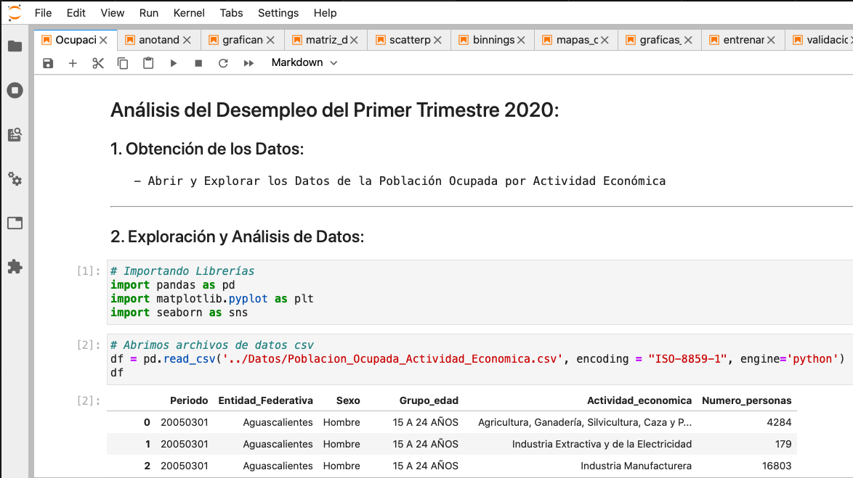

Trabajando
# pág o tema
https://github.com/magtrejo/Magtrejo/blob/master/Ocupacion_x_actividad.ipynb
Notes:
Bullet points colocar icono acorde al tema al lado

Slide 6


Anexo
https://datos.gob.mx/busca/dataset/indicadores-estrategicos-poblacion-ocupada-por-actividad-economica
# pág o tema
Notes:
Bullet points colocar icono acorde al tema al lado

Slide 7

… Muchas Gracias
Notes:
Separador #1 con ícono (colocar ícono a la altura de la separación de las líneas)

